Slide 1
Муниципальное бюджетное дошкольное образовательное учреждение
«Детский сад комбинированного вида №63 «Калинка» пгт. Нижняя Мактама»
«Развивающая предметно- пространственная среда в группе, соотвествующая ФГОС ДО»
воспитатель
первой квалификационной категории
МБДОУ «Д/с № 63 «Калинка»
Осипова Ольга Ювеналевна

Slide 2
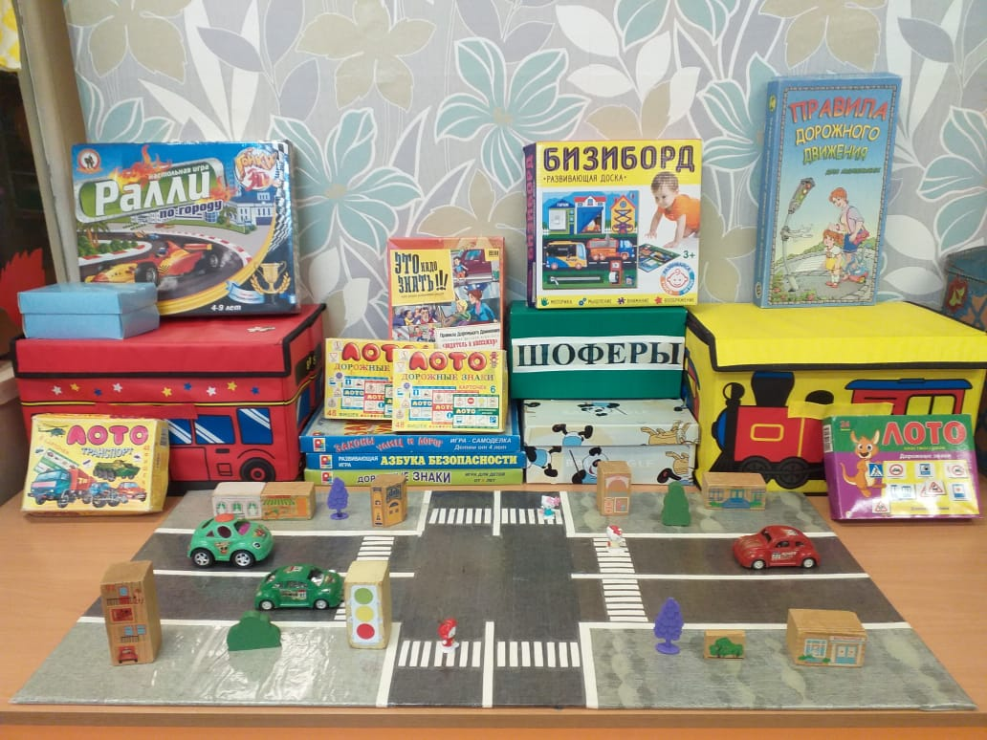
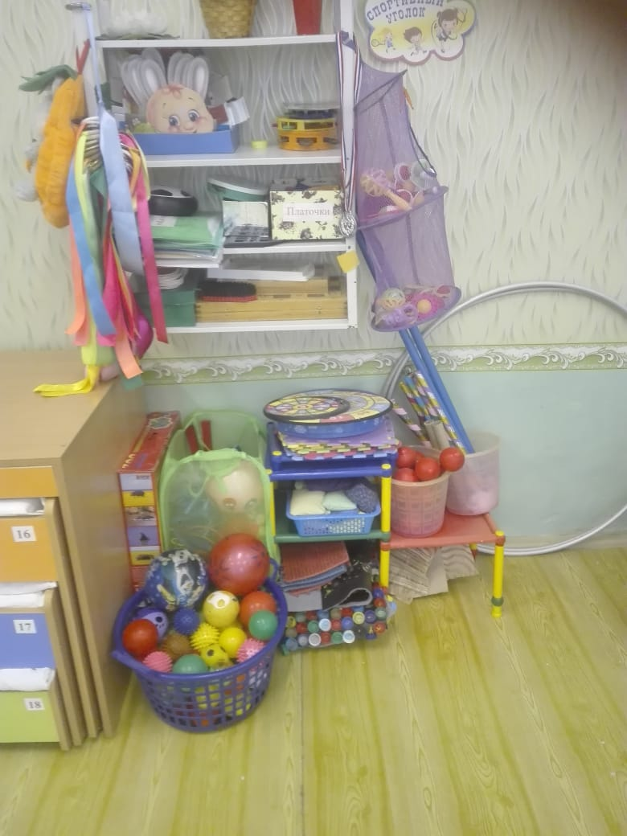
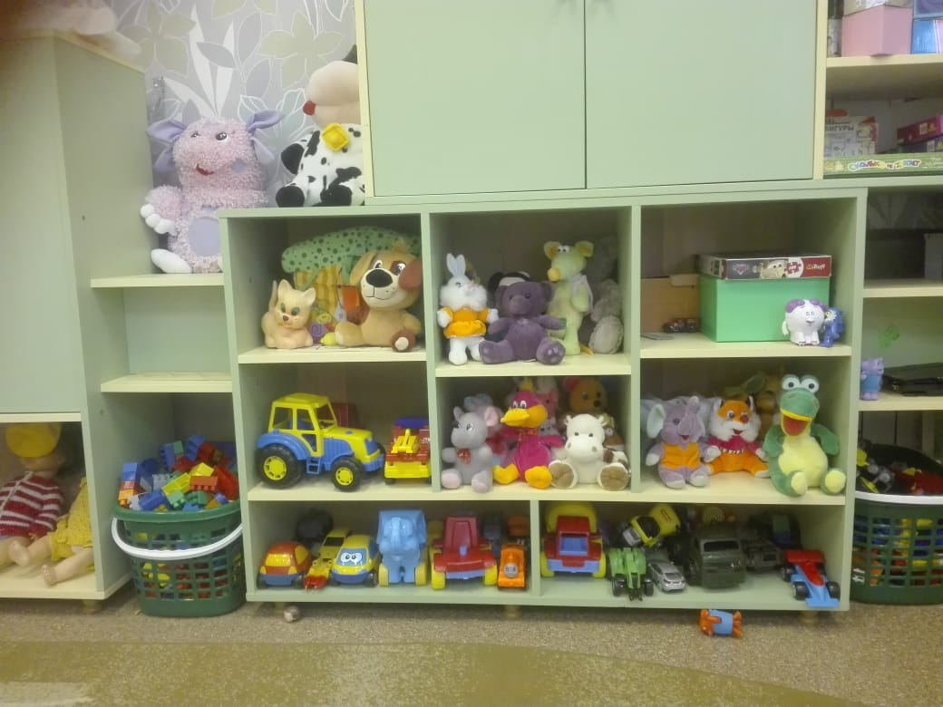
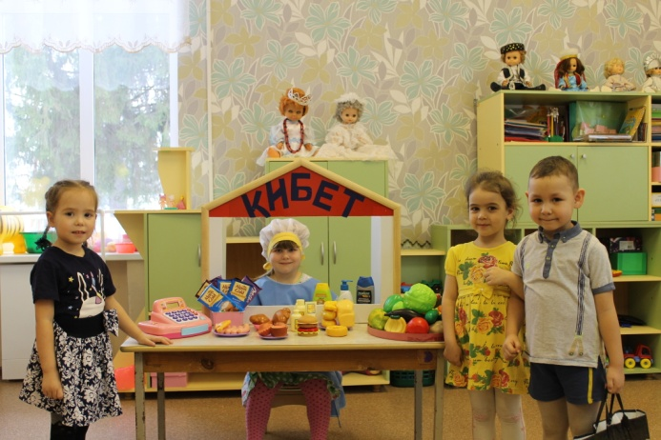
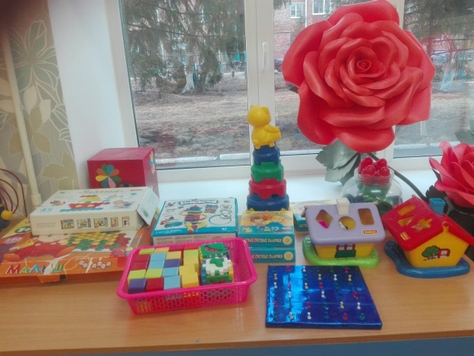
Создавая предметно-развивающую среду, были учтены принципы ее построения:
Принцип дистанции, активности, самостоятельности и творчества ( созданы уголки, где дети могут самостоятельно себя реализовывать)

Slide 3
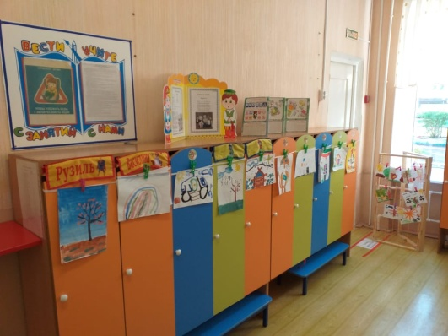
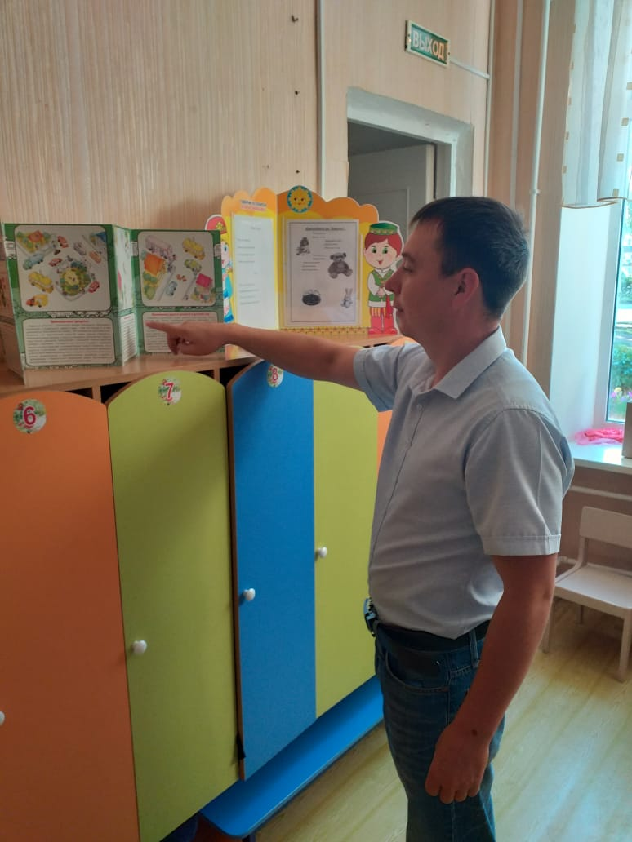
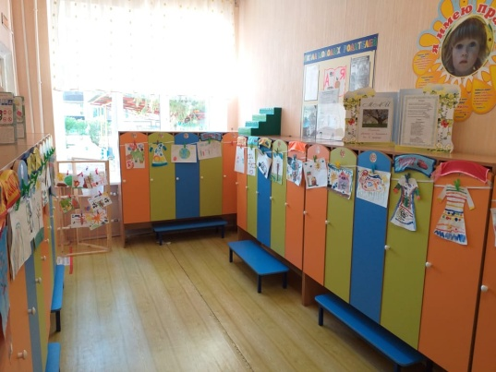

Приём детей осуществляется в раздевалке группы, где находятся индивидуальные шкафчики для детей, выставки детских работ, «Потеряшки»
В раздевалке группы находятся индивидуальные шкафчики для детей. Здесь же расположен информационный уголок для родителей, уголок здоровья, куда помещается необходимая информация по детскому саду, консультации и советы родителям, доска для детского творчества.

Slide 4
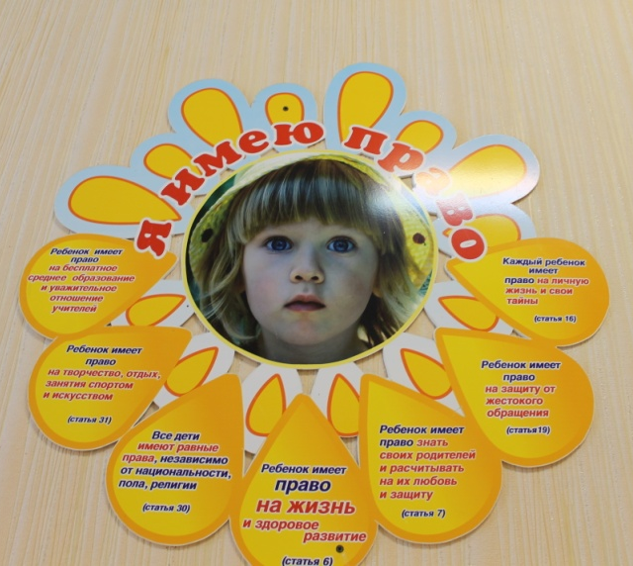
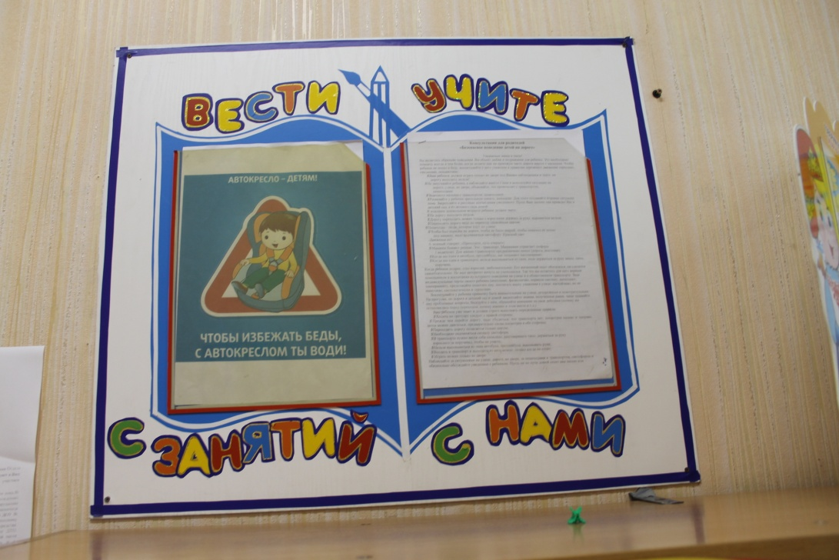
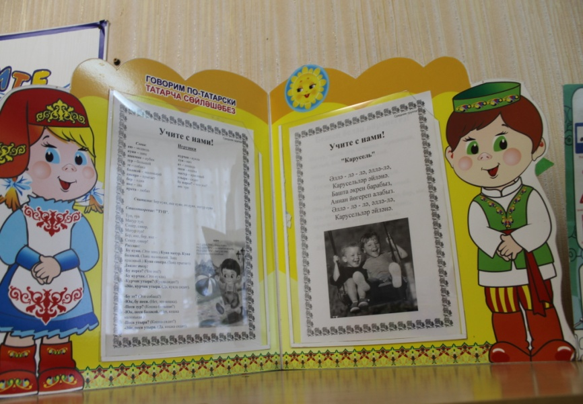
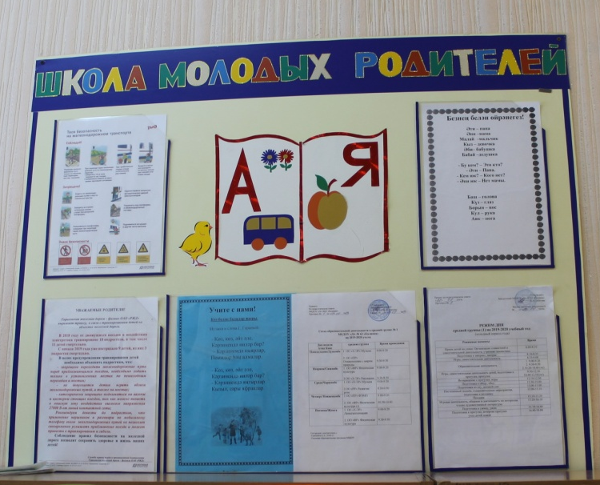
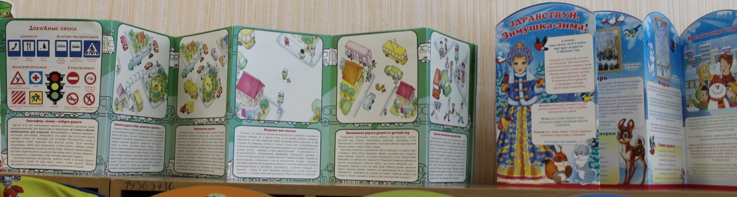
Информация для родителей

Slide 5
Нет такой стороны воспитания, на которую обстановка не оказывала бы влияние, нет способности, которая находилась бы в прямой зависимости от непосредственно окружающего ребенка конкретного мира… Тот, кому удастся создать такую обстановку, облегчит свой труд в высшей степени. Среди нее ребенок будет жить – развиваться собственно самодовлеющей жизнью, его духовный рост будет совершенствоваться из самого себя, от природы… Е.И.Тихеева.

Slide 6
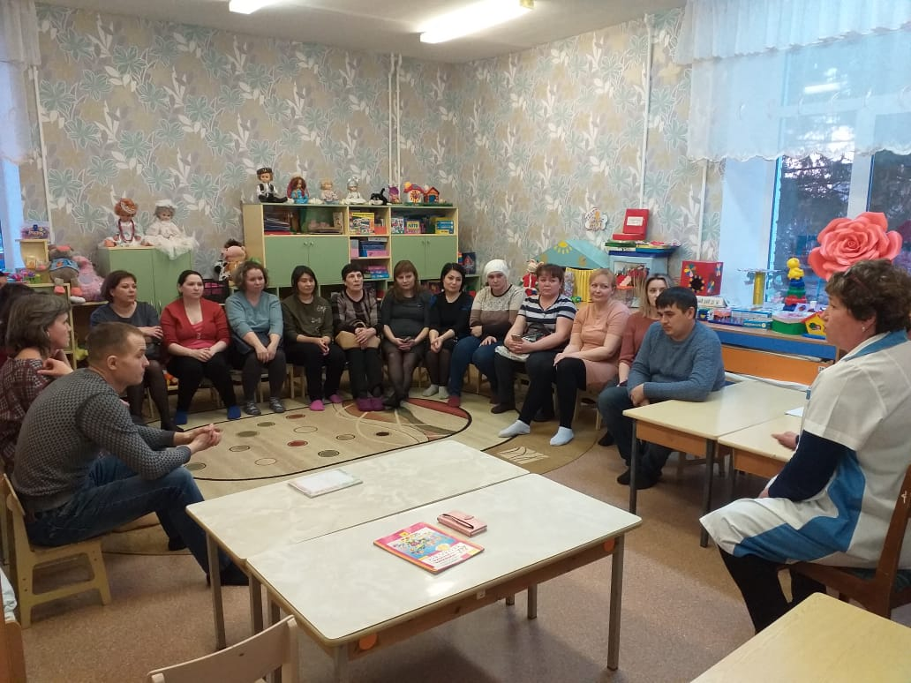
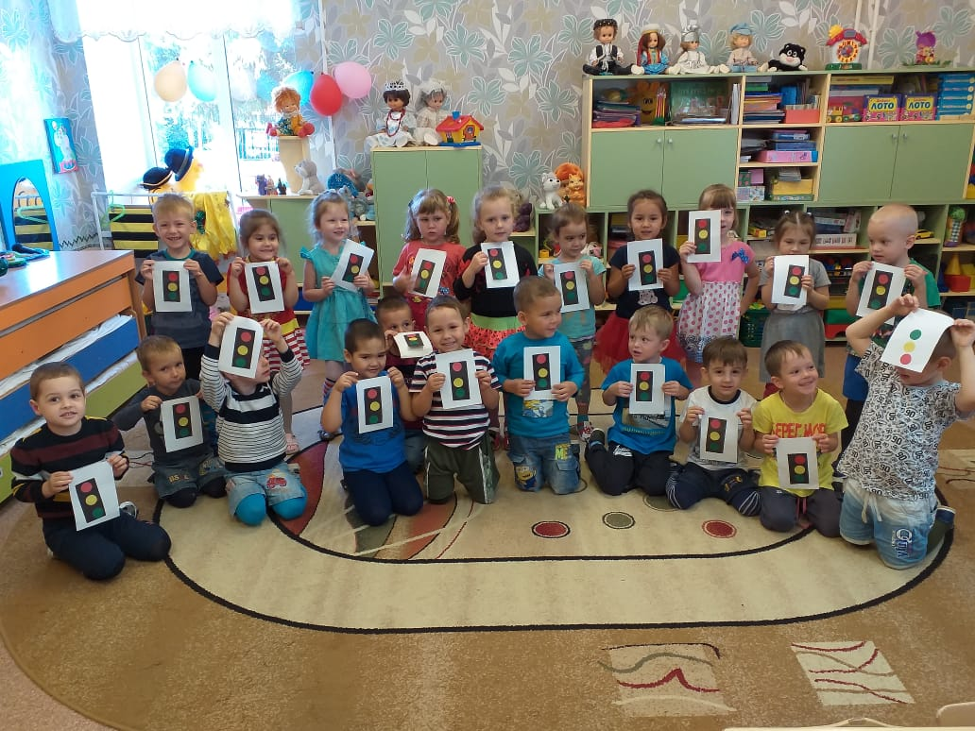
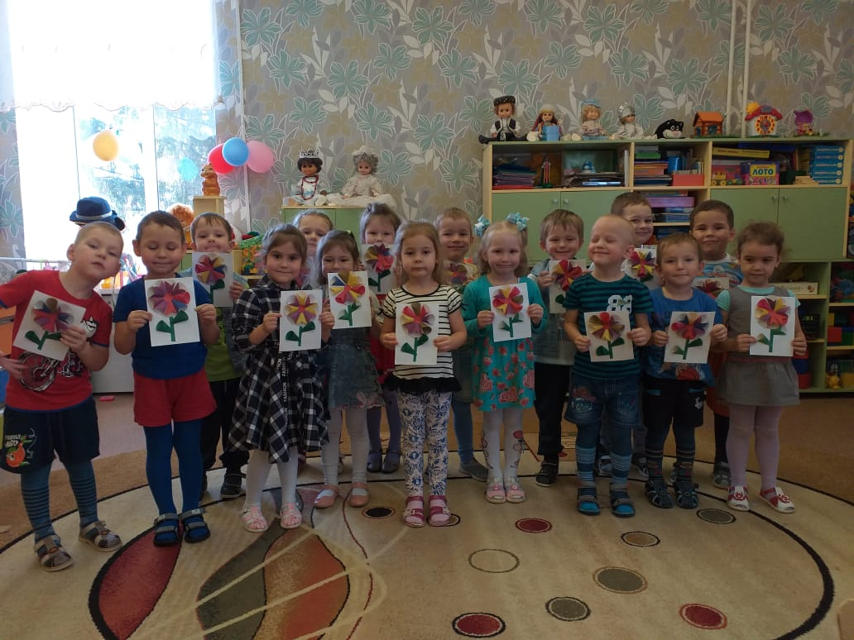
Наша групповая комната

Slide 7

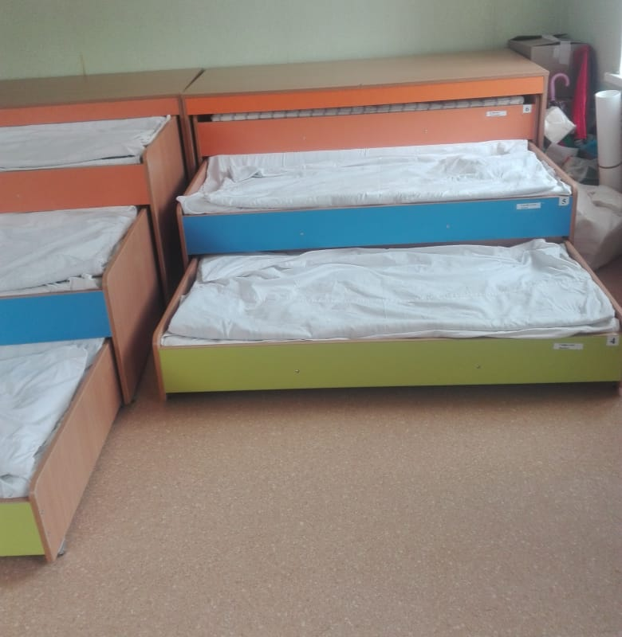

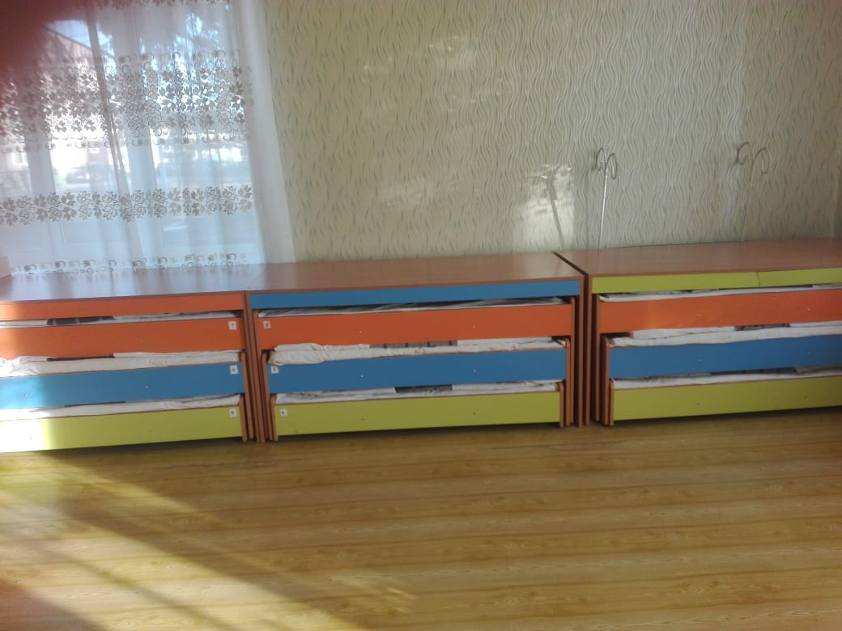
Наша спальня
В группе существует уютное место отдыха – это спальня, где находятся кровати для дневного сна детей. Весь интерьер спальни выдержан в гамме теплых пастельных тонов, что способствует приятному отдыху и спокойному сну детей.

Slide 8
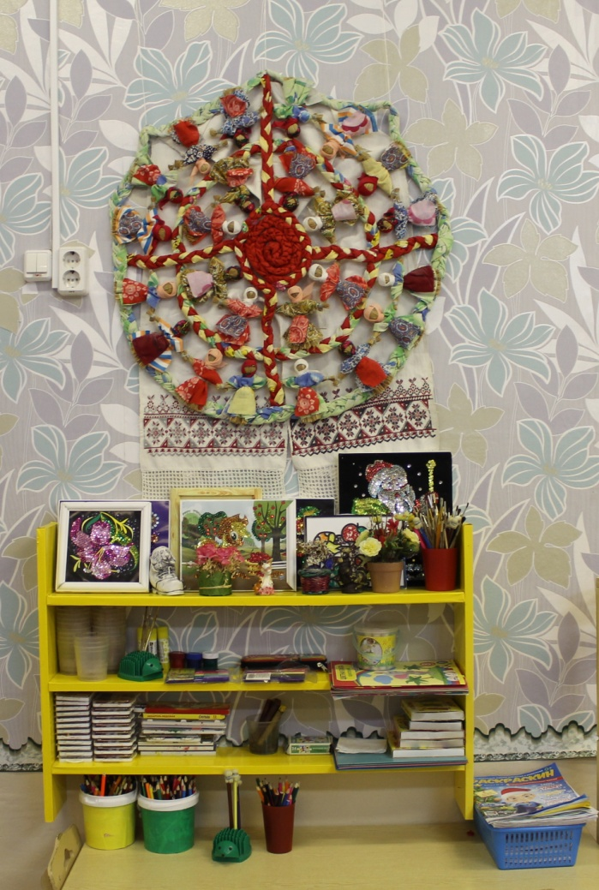
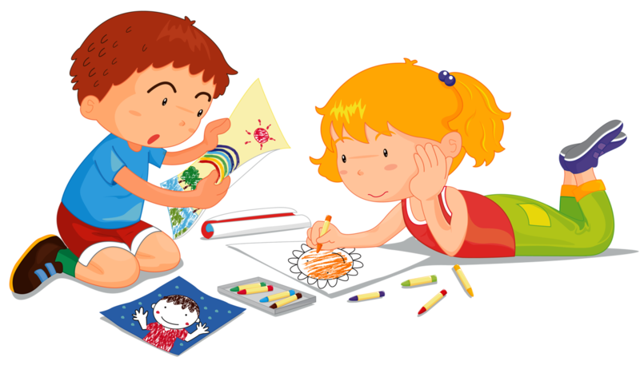
Центр художественного творчества
Разноцветные тонкие палочки очень любят брать детские пальчики, с ними вместе мы сможем опять, всё, что нравится нам рисовать!

Slide 9
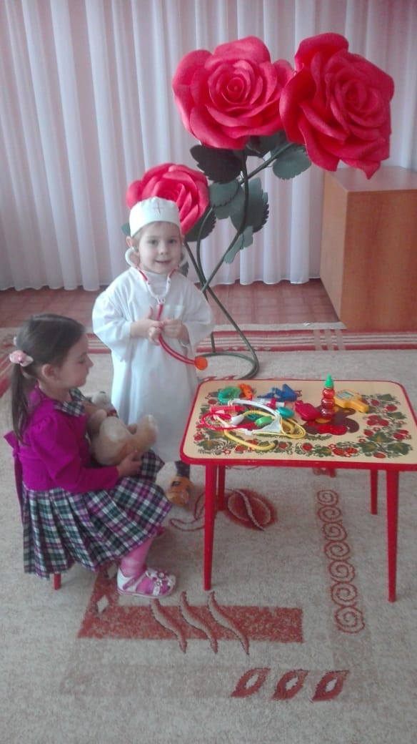

Центры социально-личностного развития
Мы продавцы и доктора и парикмахеры с утра. Любим наряжаться и в игре общаться!

Slide 10
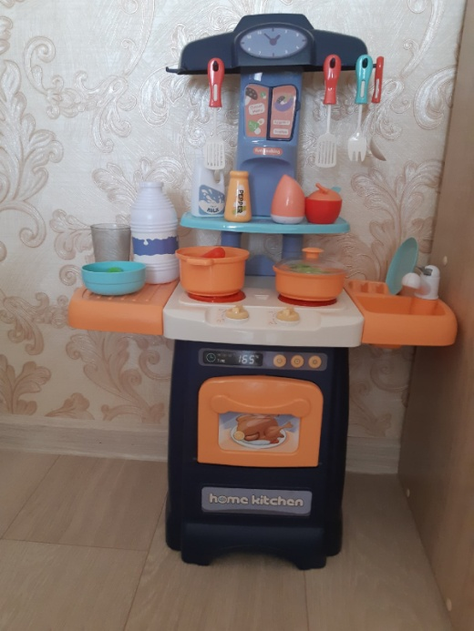
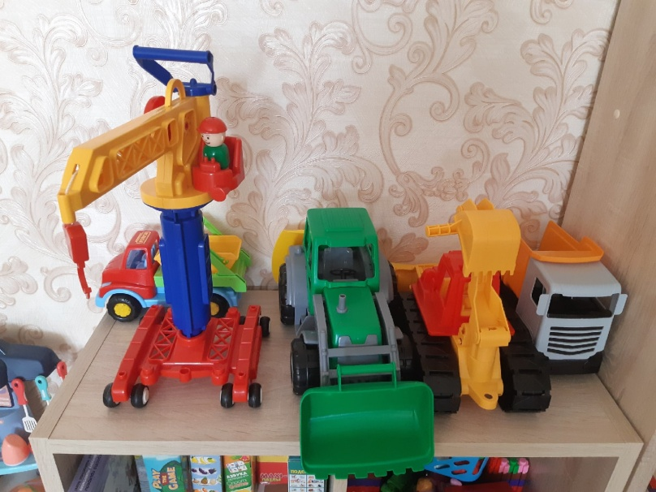
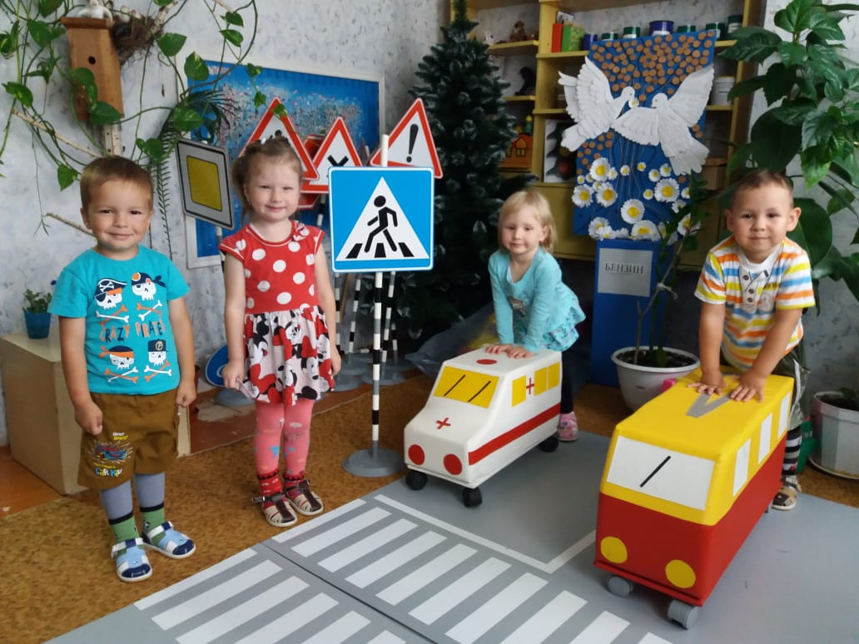
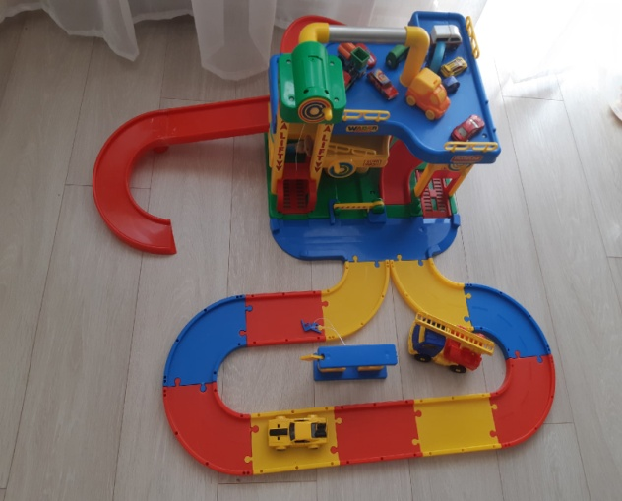
Игровые центры для мальчиков и девочек
Любят наши девочки в куклы поиграть,
А мальчишки девочек в машине покатать.
Вот она - машина, из стульев, без бензина,
Садись прокачу, как ветер помчу.
А если тебе грустно, ты можешь книжку взять.
И в уголочке тихом, спокойно помечтать.

Slide 11
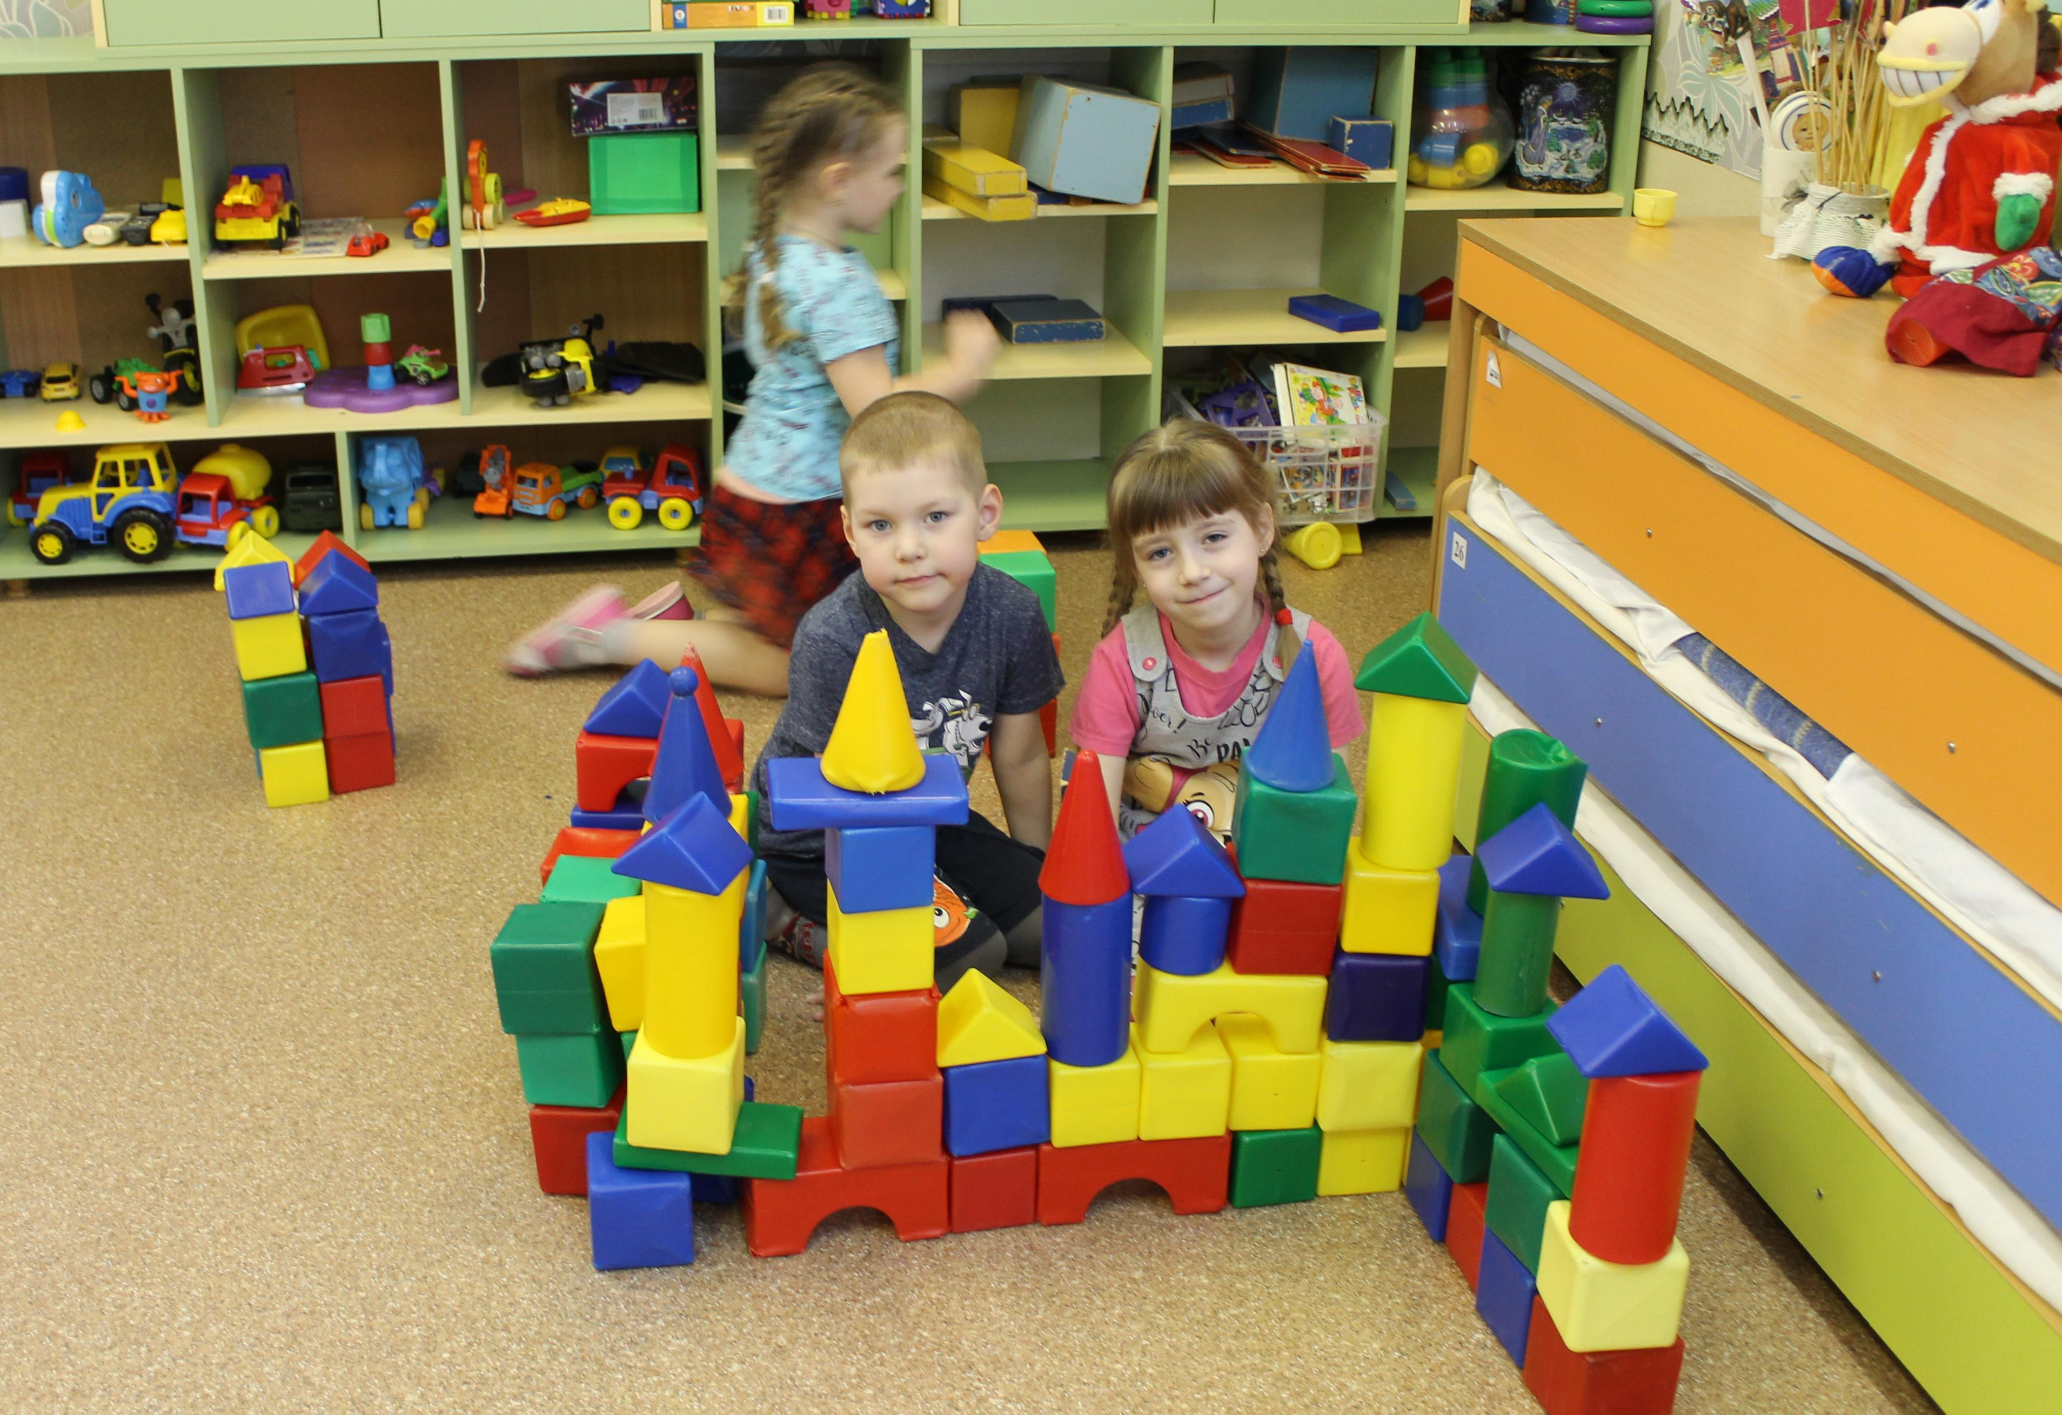
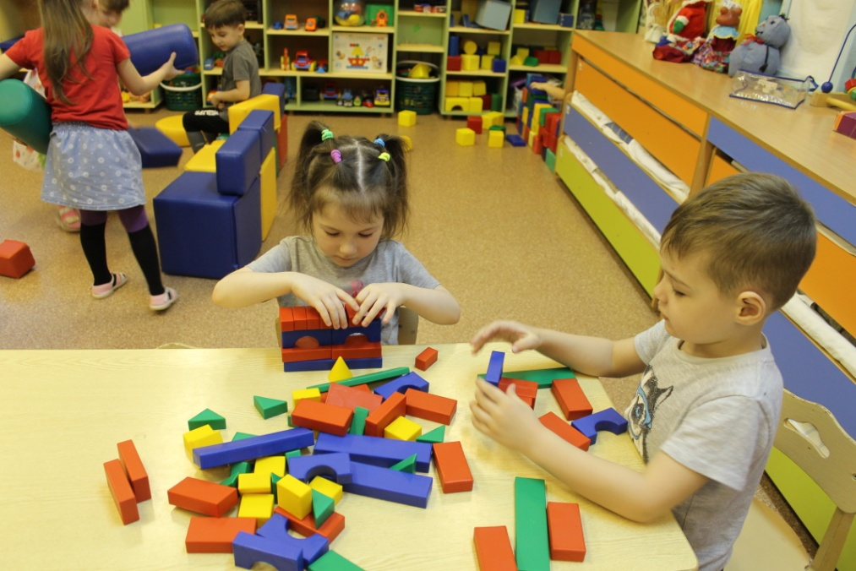
Центр конструирования
Любим фантазировать, любим конструировать, строить необъятное, только нам понятное!

Slide 12
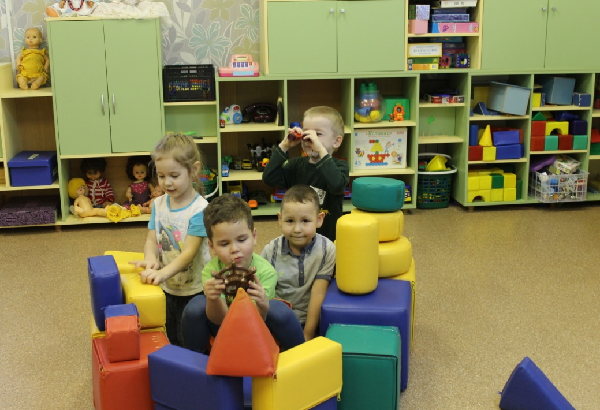
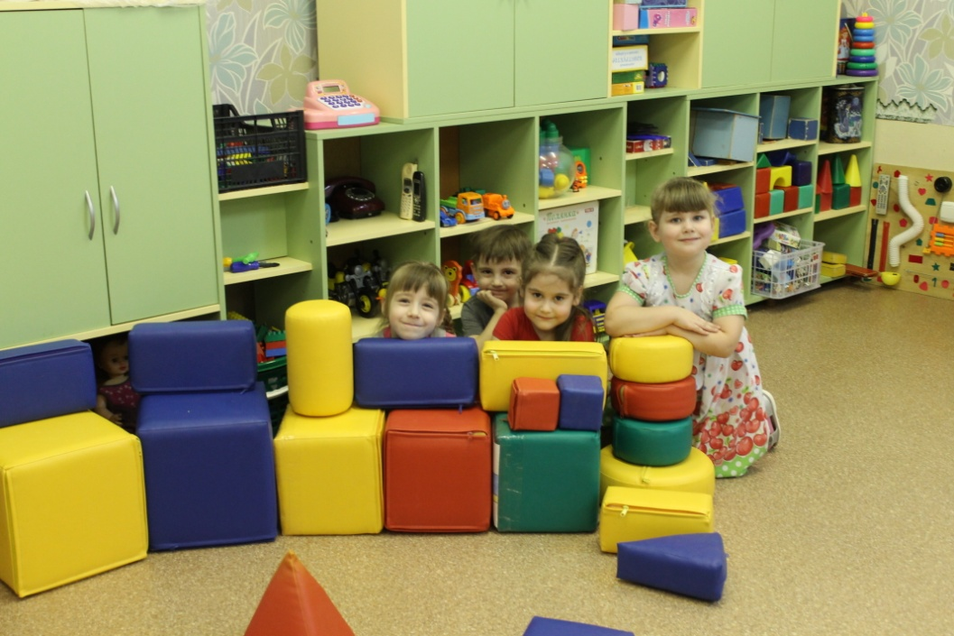
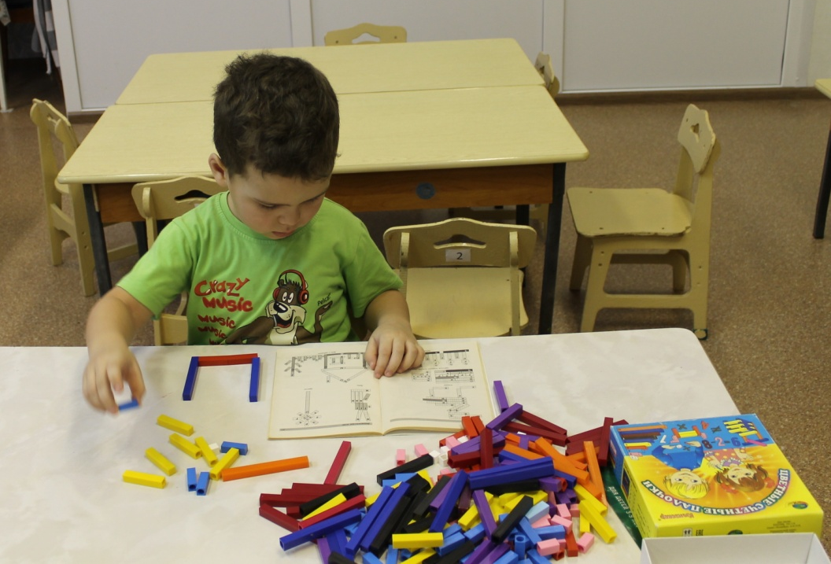
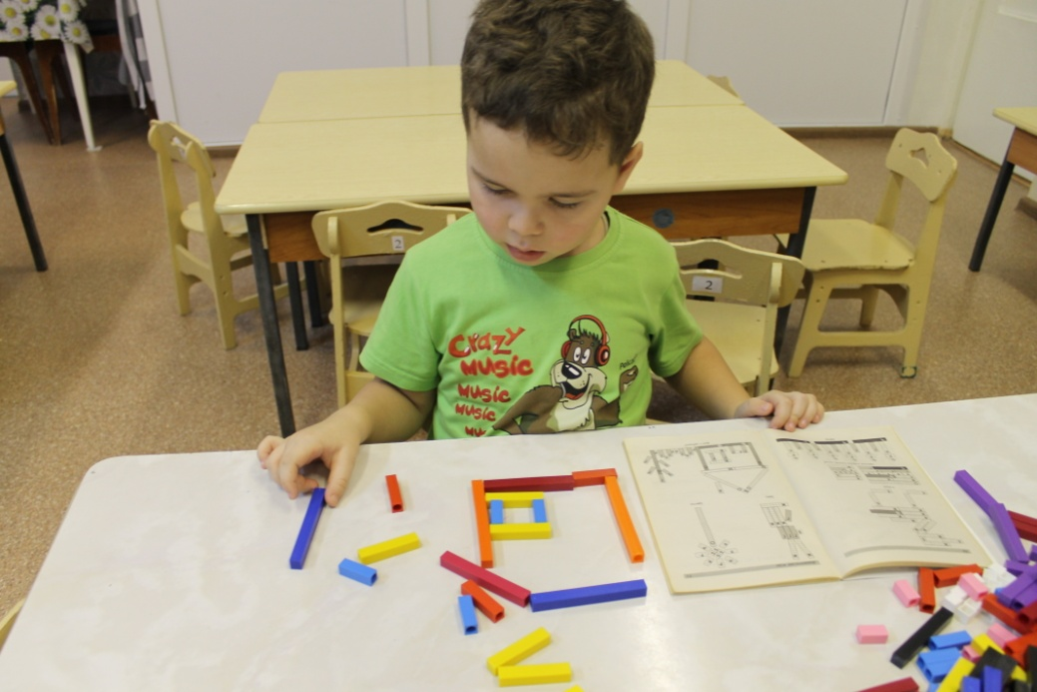

Slide 13
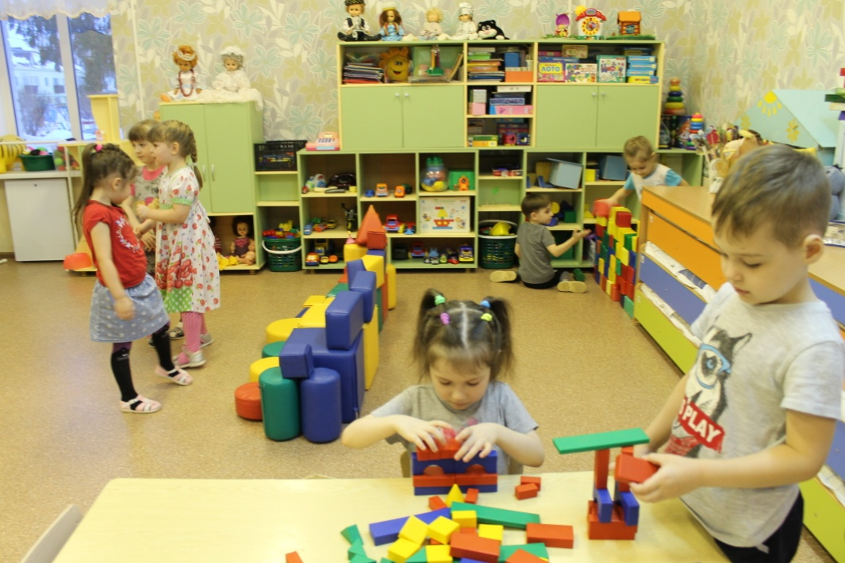
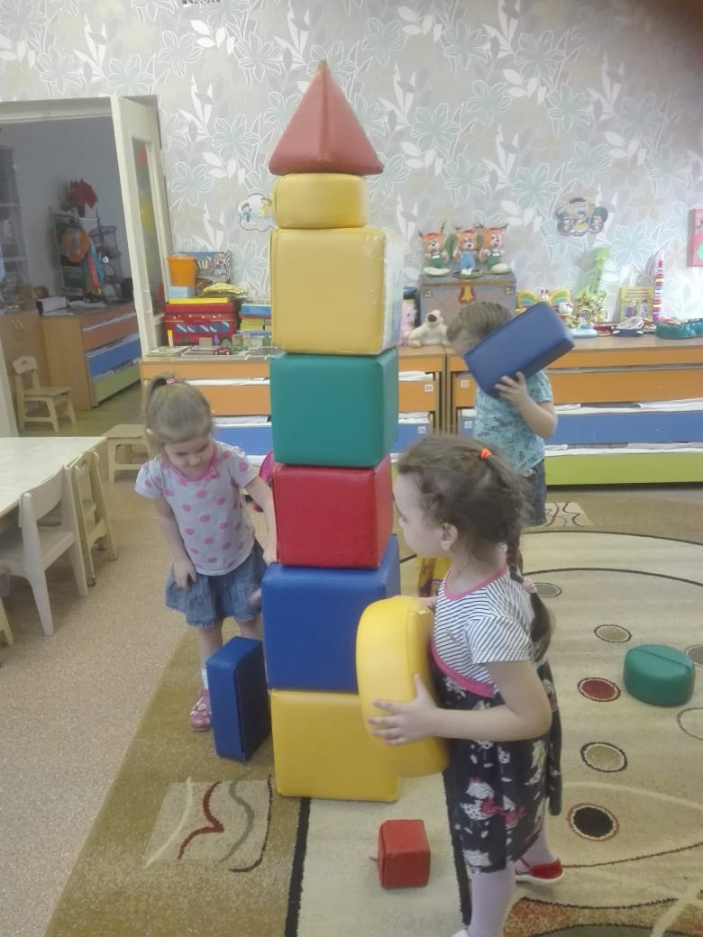
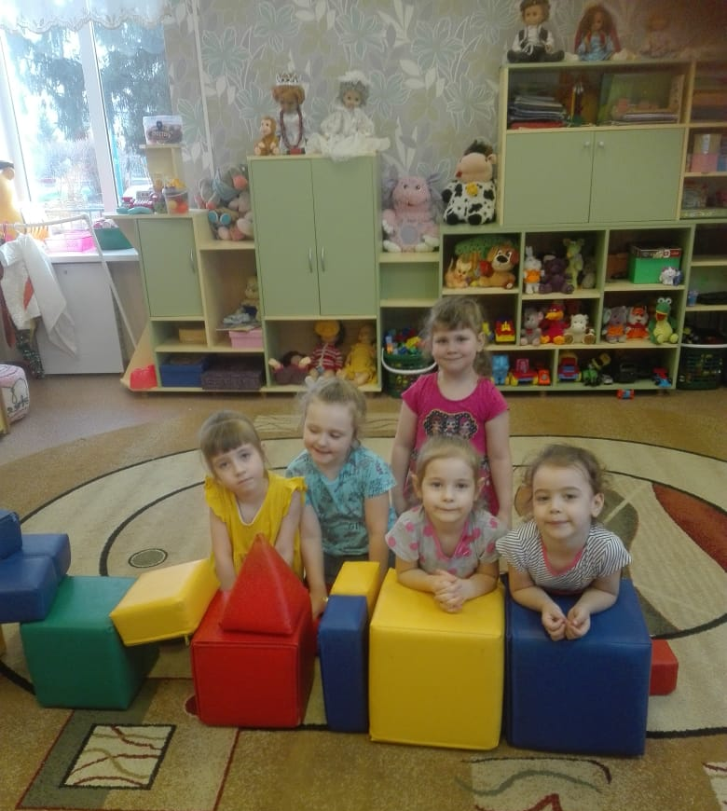
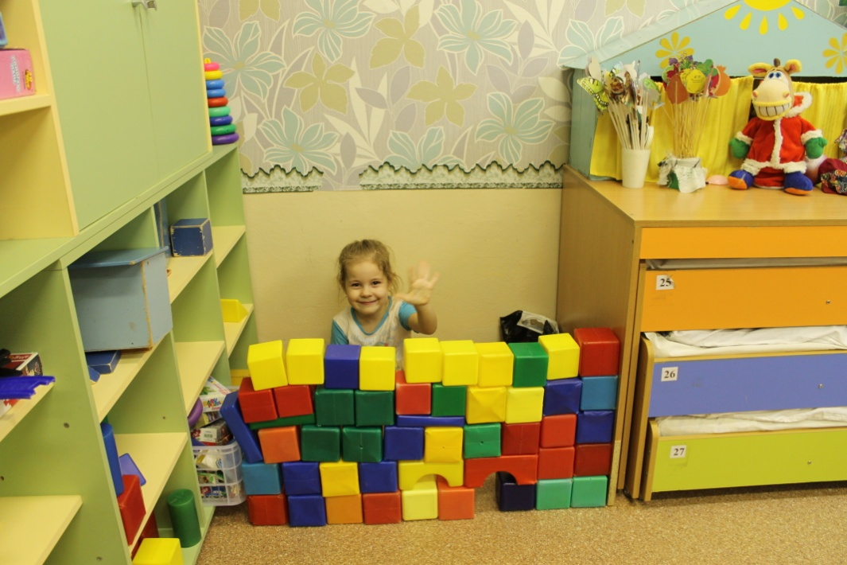

Slide 14
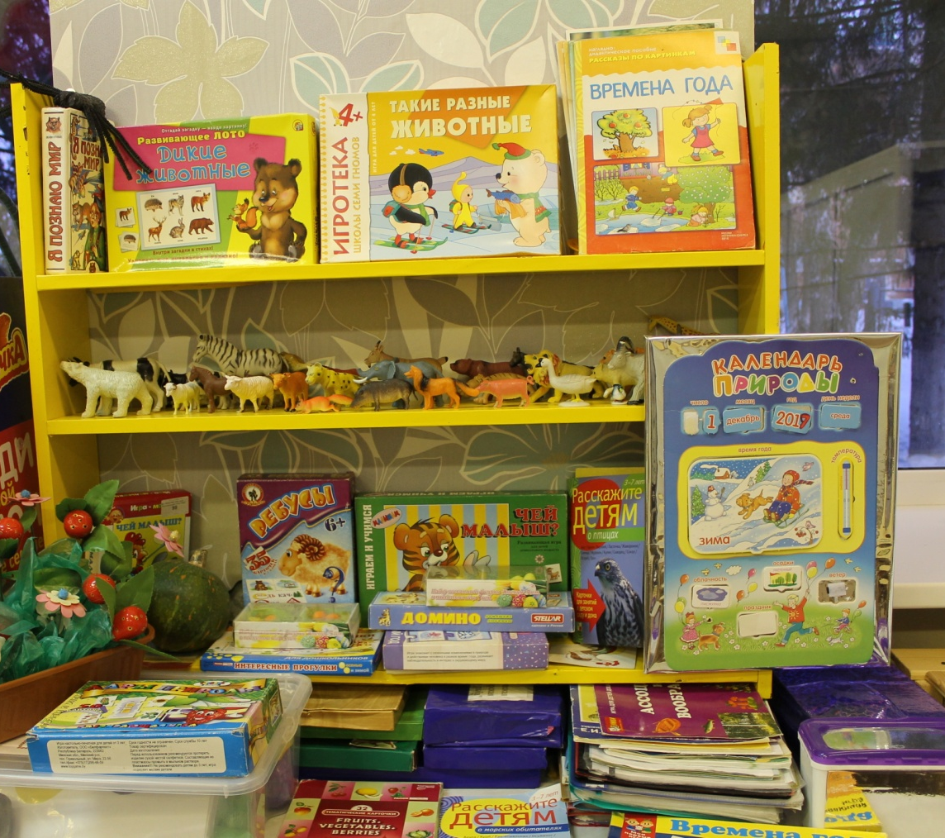

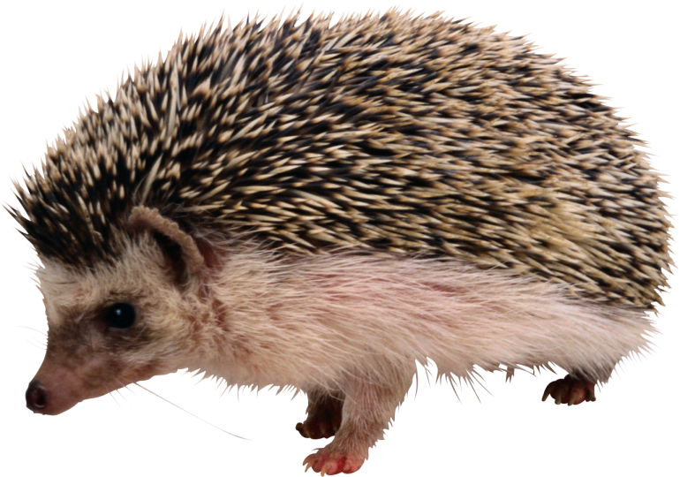
Наглядные пособия для ознакомления с окружающим миром

Slide 15
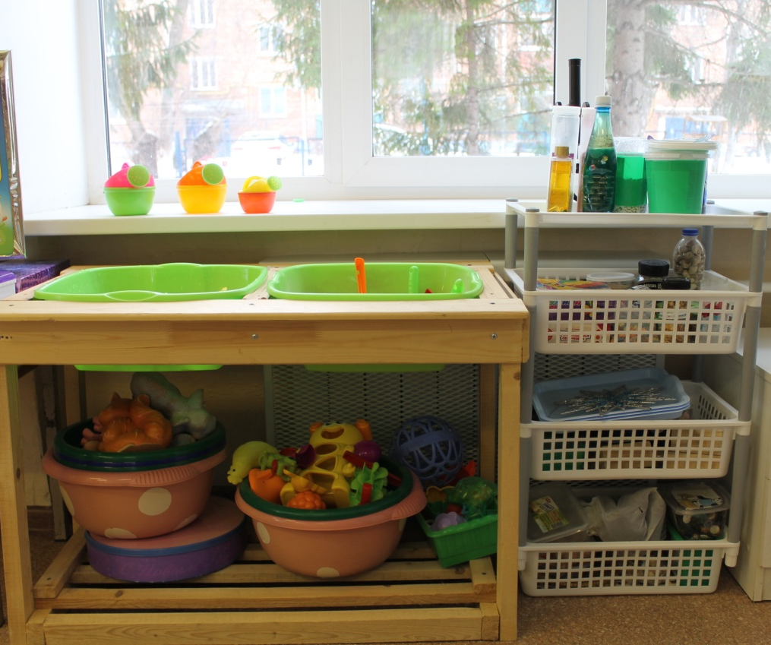
Центр экспериментирования
Это всё – эксперименты –
Интересные моменты!
Всё, всё, всё хотим узнать!
Нужно всё зарисовать!
Как наш опыт получился,
Сколько времени он длился?
Удивляемся всему:
Как? Зачем? И почему?

Slide 16
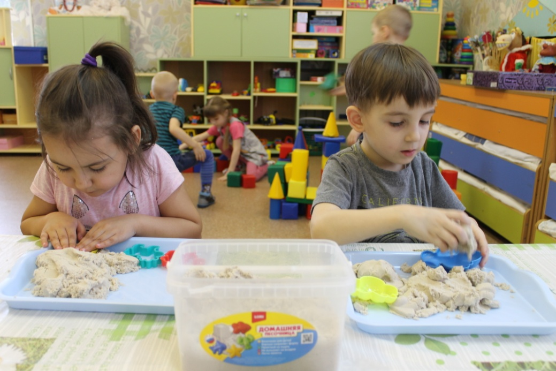
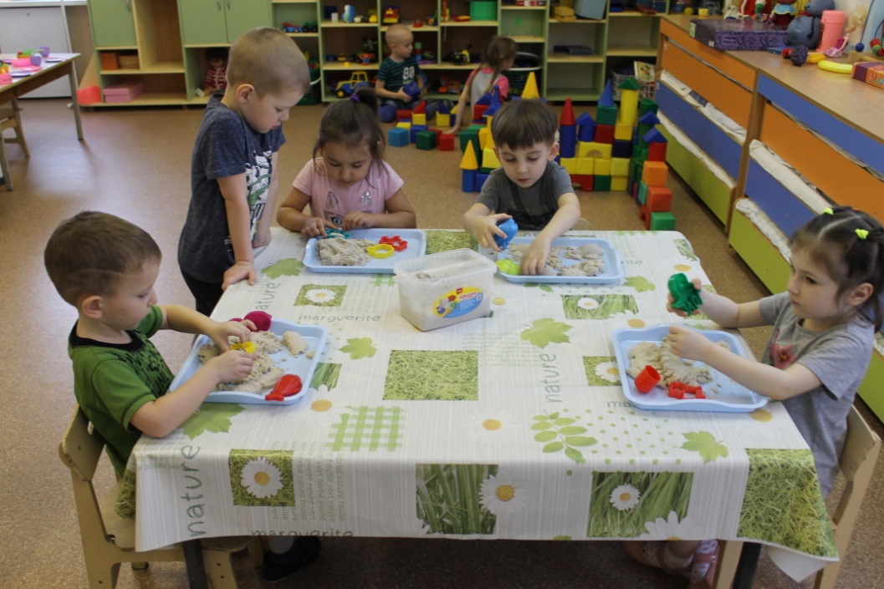
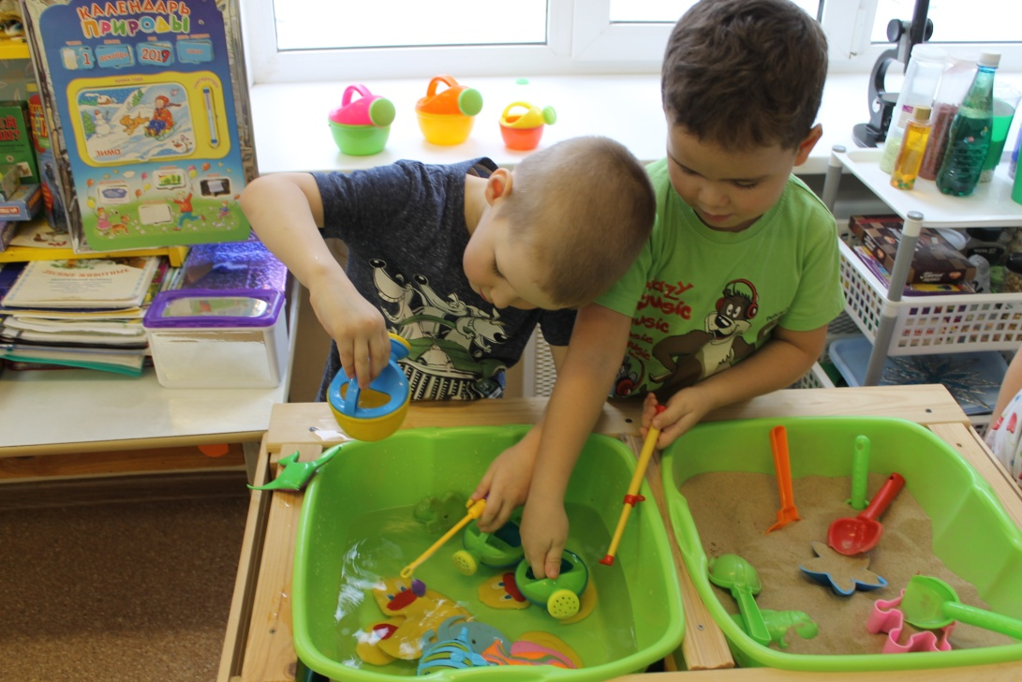
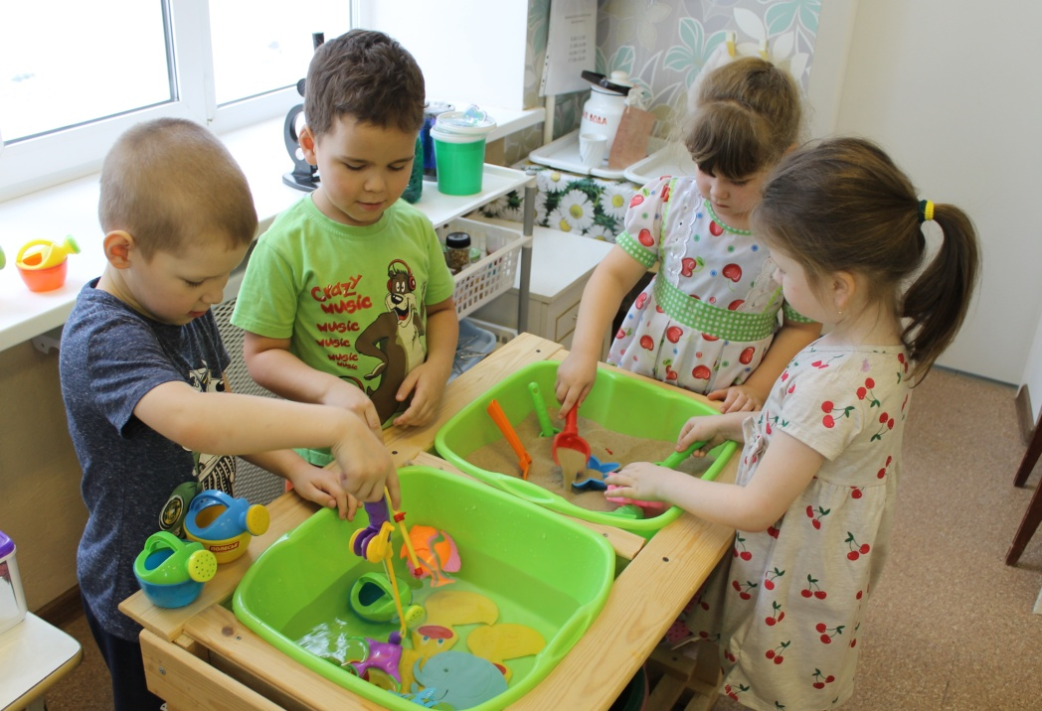

Slide 17
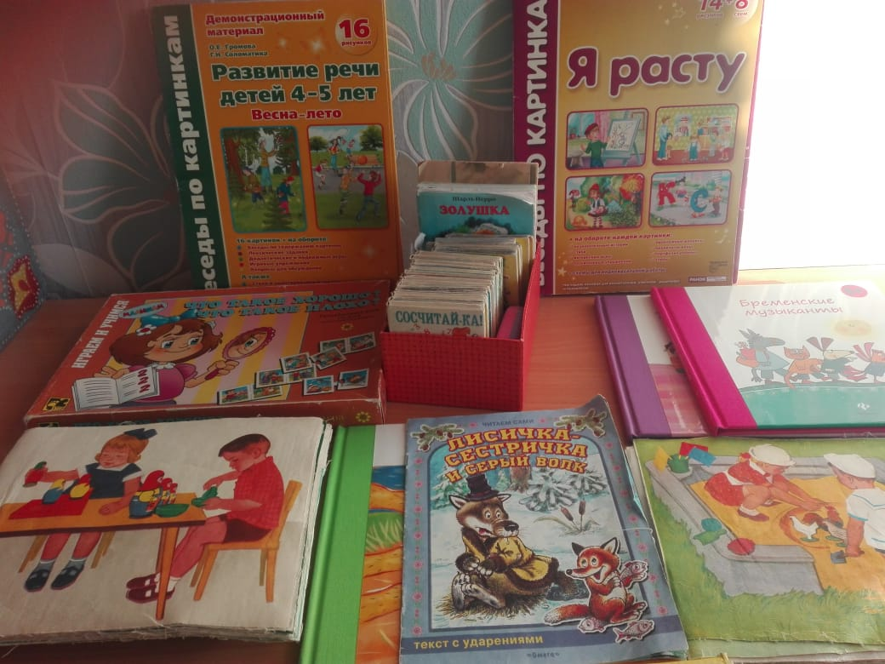
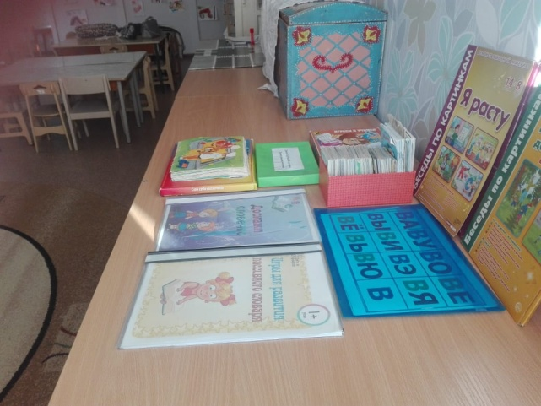
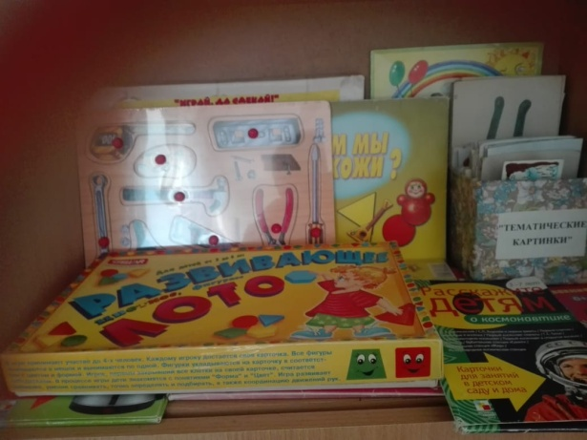
Наглядные пособия по развитию речи
Находятся различные дидактические игры по развитию речи, серии картин и иллюстраций для установления последовательности событий, наборы парных картинок на соотнесение, разрезные сюжетные картинки и т.Д. Речевая развивающая среда – это, особым образом организованное окружение, наиболее эффективно влияющее на развитие разных сторон речи каждого ребенка.

Slide 18
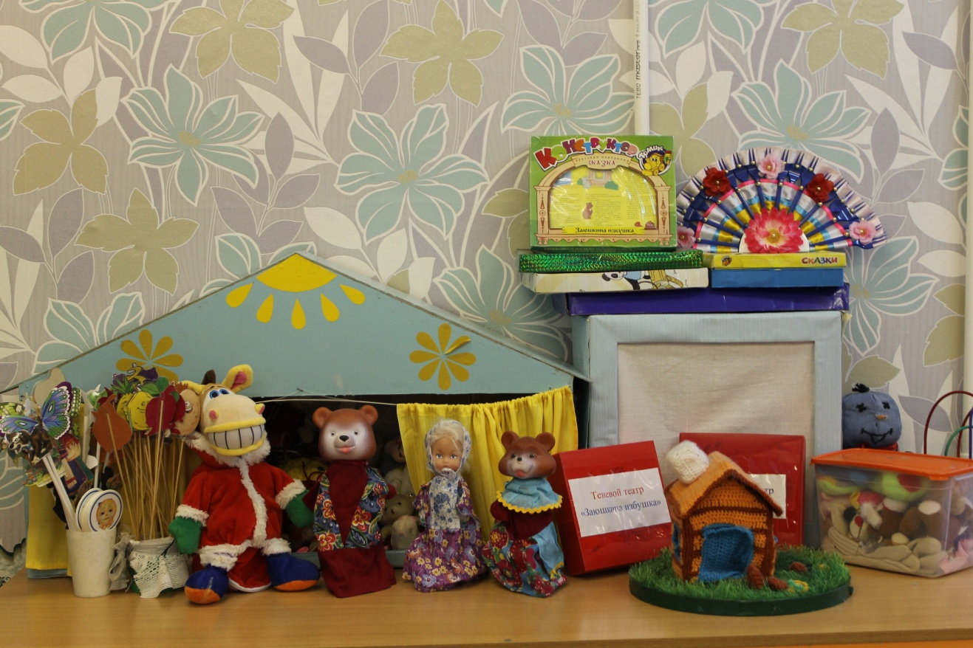
Центр театральной деятельности
Театр – это мысли свободный полет,
Театр - здесь фантазия щедро цветет.
В театре сердец расплавляется лед.

Slide 19
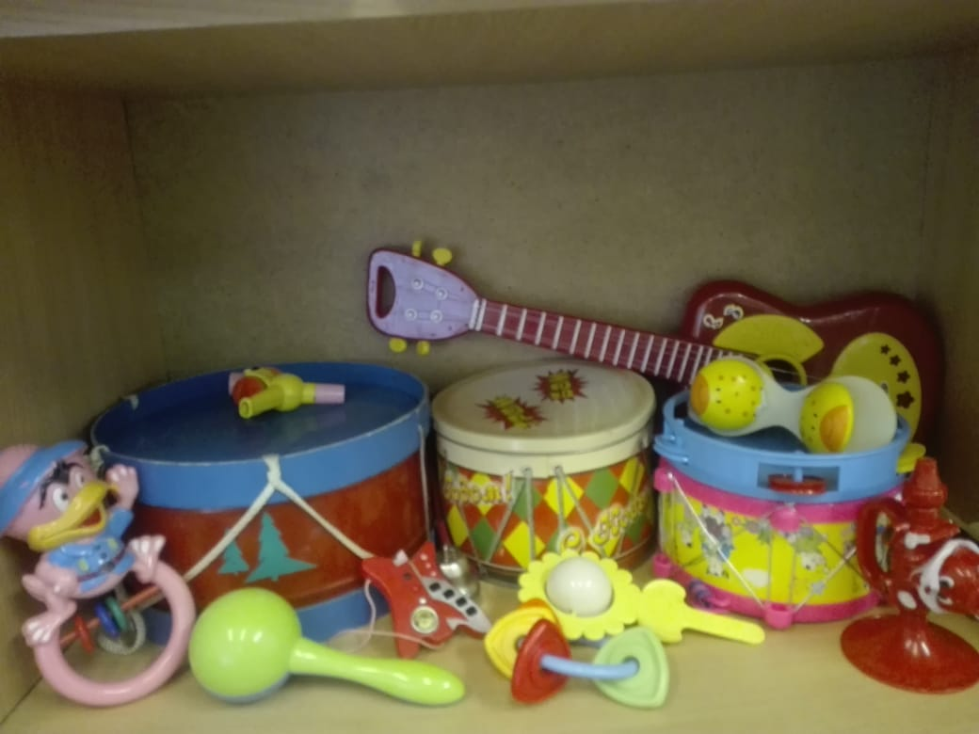
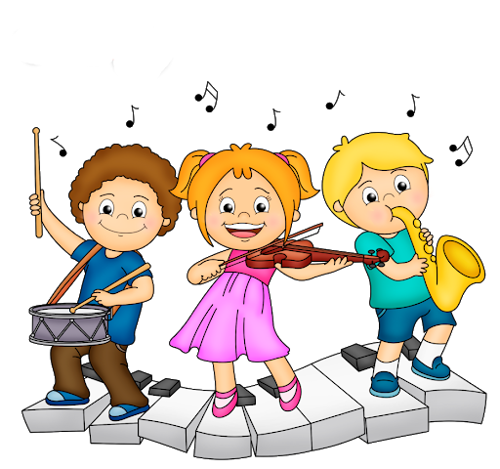
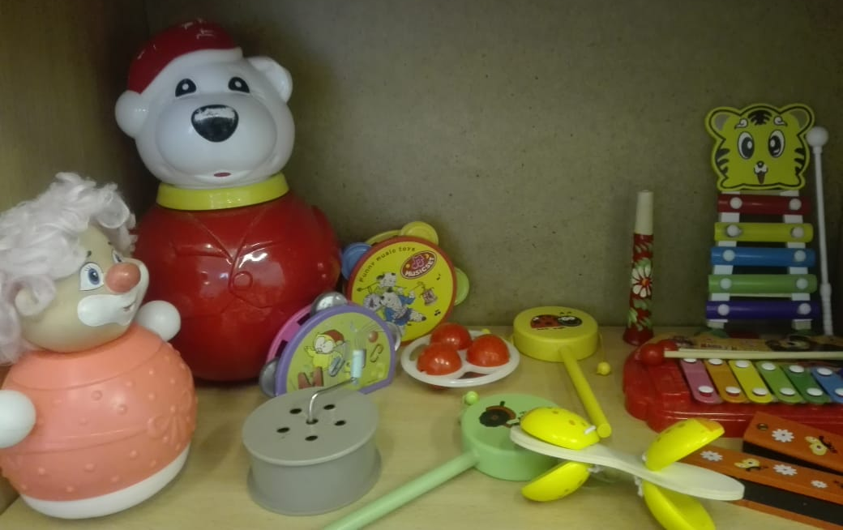
Музыкальный уголок
Музыкальное развитие ребёнка сводится не только к занятиям с педагогом, но и возможностью самостоятельно играть, импровизировать, свободно музицировать.

Slide 20
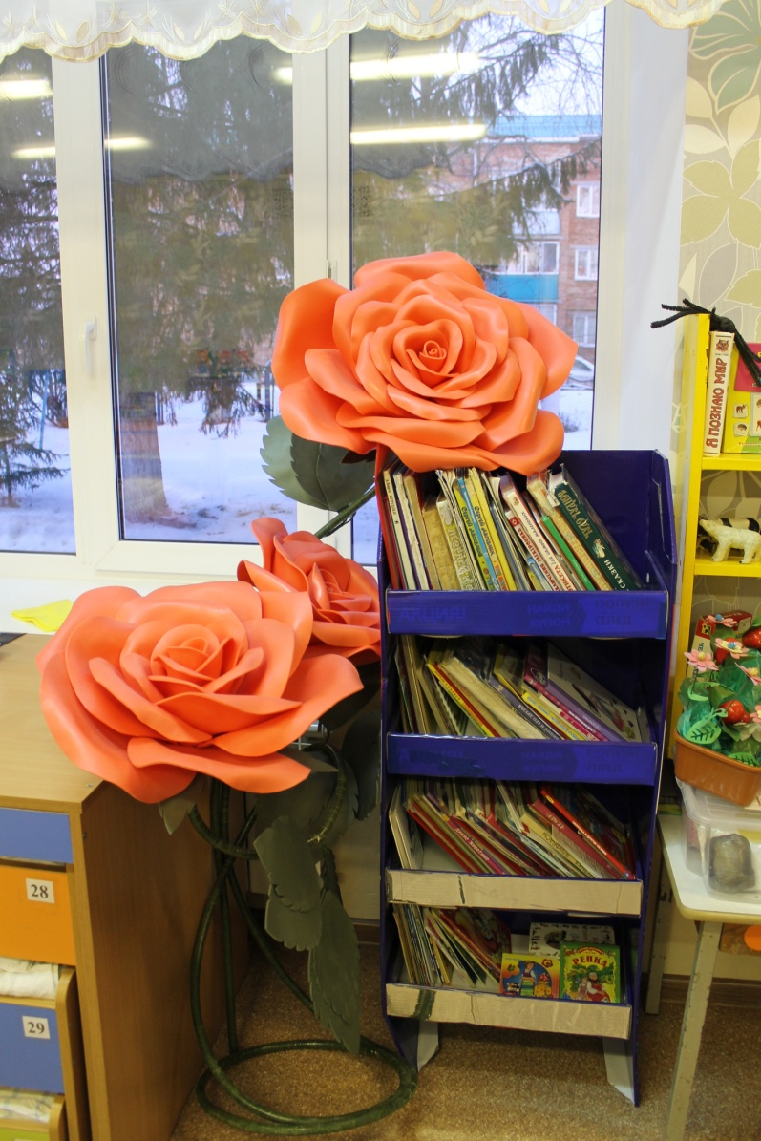

Центр книги
Добрые сказки и умные книжки,
Любят девчонки и любят мальчишки.
Если ты хочешь все в мире узнать –
Надо учиться и много читать!

Slide 21



Зона интеллектуального развития
Мы с фигурами знакомы, цифры, буквы узнаём.
И математики законы постигать не устаём!

Slide 22


Центр познавательного развития
В игры разные играем, интеллект свой развиваем.

Slide 23

Центр безопасности
Безопасность изучаем, как вести себя МЫ знаем.
При пожаре, при потопе, на дороге и в лесу!

Slide 24


Центр физического развития
Любим прыгать и скакать на зарядке бегать, по дорожкам походить и массажик сделать. Развиваем меткость, ловкость, быстроты реакцию.

Slide 25


Дежурство
Накрываем мы на стол, «слева», «справа» знаем.
Сколько чашек, сколько ложек, быстро посчитаем.
Приятного аппетита!

Slide 26






Выносной материал для игр на прогулке, картотеки прогулок, артикуляционной гимнастики, различных игр

Slide 27

СПАСИБО ЗА ВНИМАНИЕ!

